Slide 1

Módulo 8:
Cómo promover la creatividad

Slide 2

Si se entiende por innovación el proceso de emplear nuevas ideas y transformarlas en productos, la creatividad debe entenderse como la fuente que permite obtener ideas nuevas (inovadoras) y útiles.
Desde esta perspectiva, la creatividad es el comienzo y la base de diversas formas de innovación.
Todos somos creativos
¿Cómo puede estimularse la creatividad humana?
Fuente: J. Lichtarski, M. Trenkner, On the co-existence of innovation and creativity in the LEAN management environment.

Slide 3
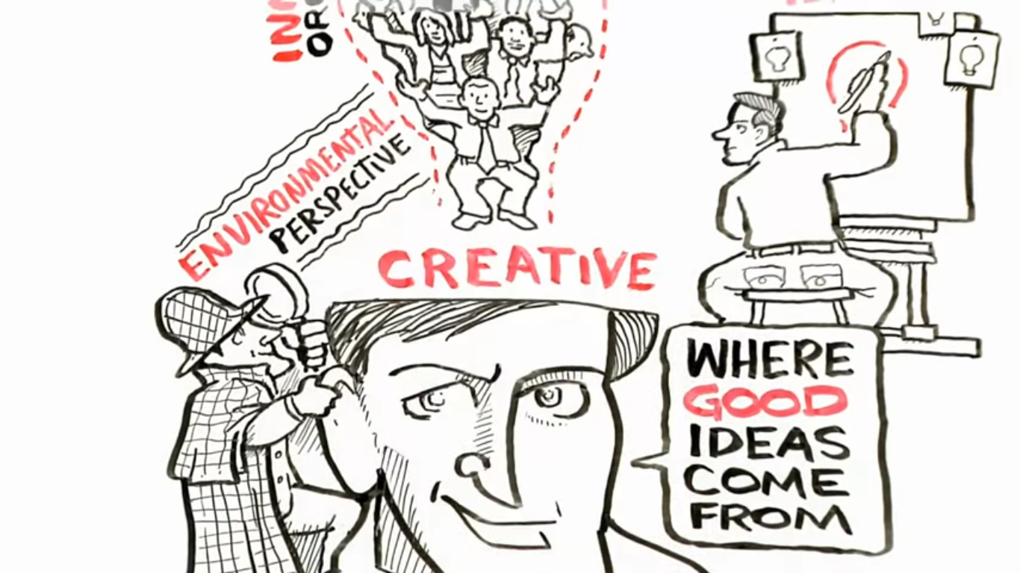

¿Qué es la creatividad?
VER
Where Good Ideas Come From
La creatividad se define como un proceso mental que da como resultado la aparición de nuevas ideas, soluciones y productos considerados útiles.
(4.0mins)
Fuente: https://www.youtube.com/watch?v=NugRZGDbPFU
Fuente: A. Wojtczuk-Turek, Rozwijanie kompetencji twórczych

Slide 4
Condicionantes de la creatividad:
Rasgos y habilidades propias del individuo:
perseverancia
necesidad de autonomía
centrarse en los riesgos
pensamiento y evaluación independientes
limitación de los juicios
libertad de actuación
generar muchas ideas
desarrollar las ideas de otros
carecer por miedo al fracaso o a hacer el ridículo
actitud positiva de los empleados y del equipo
intuición
Sabías que…
En 2010, IBM realizó una encuesta entre más de 1.500 directores generales de diversas organizaciones del mundo, para saber qué competencias eran, en su opinión, las más importantes para los líderes de una organización.
Se comprobó que entre respuestas como la disciplina, las competencias directivas, la integridad, la gestión de equipos o la creación de una visión inspiradora, la creatividad era el factor esencial para desenvolverse en un mundo cada vez más complejo.
Fuente: https://www.prawo.pl/kadry/dlaczego-skrzynka-pomyslow-juz-nie-wystarczy,279443.html
Fuente: J. Lichtarski, M. Trenkner, On the co-existence of innovation and creativity in the LEAN management environment
.J. Parnes, Optimize the magic of your mind

Slide 5
Condicionantes para la creatividad:
En una época en la que la complejidad de las empresas crece constantemente, la creatividad permite una gestión eficaz de la organización, gracias a la capacidad para crear, obtendremos nuevas soluciones que:
- desafían el statu quo
- asumen un riesgo ponderado al crear y ejecutar soluciones innovadoras
- involucran a los empleados en la creación de innovación
Esto lleva a generar ideas para nuevas soluciones, productos, servicios o cambios en el modelo de negocio de la organización.
b) Condicionantes dados por el entorno:
exigencias para una nueva solución ("la necesidad es la madre de la invención")
garantizar un ambiente agradable en el lugar de trabajo
libertad de actuación (autonomía)
apoyo de la cultura organizativa
apoyo por parte de la dirección
apoyo del equipo
recursos suficientes (materiales, condiciones laborales, información)
animar a los empleados a presentar distintas ideas
crear un entorno de cooperación en el grupo
fomentar el debate y compartir la información
premiar actitudes creativas
Fuente: https://www.prawo.pl/kadry/dlaczego-skrzynka-pomyslow-juz-nie-wystarczy,279443.html
Fuente: J. Lichtarski, M. Trenkner, On the co-existence of innovation and creativity in the LEAN management environment
T.M. Amabile, Motivating creativity in organization: On doing what you love and loving what you do
G.D. Hughes, Add creativity to your decision process

Slide 6
La creatividad de los empleados debe ser tratada como una competencia clave, y los empresarios deben crear un entorno, en sus propias compañías, que sea propicio para la creación y aplicación de soluciones innovadoras.
implantar una cultura que apoye la creatividad del personal de la organización
más personal creativo
=
más ideas
más ideas
=
una mayor posibilidad para una verdadera innovación que nos distinga de la competencia
innovación real
=
beneficios reales para la organización
Fuente: https://www.prawo.pl/kadry/dlaczego-skrzynka-pomyslow-juz-nie-wystarczy,279443.html

Slide 7

¿Por qué una cultura que apoye la creatividad de los empleados puede tener un impacto tan grande sobre la satisfacción y el compromiso de los mismos?
Principalmente porque las personas, por naturaleza, quieren tener éxito en el trabajo, sentirse influyentes sobre lo que ocurre a su alrededor y lograr crear por medio de su trabajo.
Esto se hace especialmente visible en el caso de los jóvenes que se incorporan al mercado laboral, para quienes el principal valor en el trabajo es la posibilidad de autorrealizarse y crear algo nuevo y propio.
Es este fenómeno el que aprovecha la cultura de la creatividad en la organización en beneficio de la compañía.
Fuente: https://www.prawo.pl/kadry/dlaczego-skrzynka-pomyslow-juz-nie-wystarczy,279443.html

Slide 8


Debes buscar nuevas soluciones porque:
- una acción no siempre es buena sólo por el hecho de poder hacerla.
- un método no siempre es adecuado sólo porque se utilice.
- un dispositivo no siempre es bueno sólo por el hecho de tenerlo.
Ver
LEAN Management and Creativity
Es posible que te encuentres con la opinión de que LEAN, debido a su estandarización, limita la creatividad.
No obstante, los estándares en los que se basa LEAN deben estar sujetos a una innovación continua.
Son simplemente el mejor modo de llevar a cabo ciertas tareas en un momento dado, y sirven de referencia para futuras innovaciones.
Fuente: N. Thomas, Kreatywność i innowacje według Johna Adaira
J. Miller, M. Wroblewski, J. Villafuerte, Kultura kaizen
(1,75 mins)
Fuente:https://www.youtube.com/watch?v=w50-Kwn8MLY

Slide 9
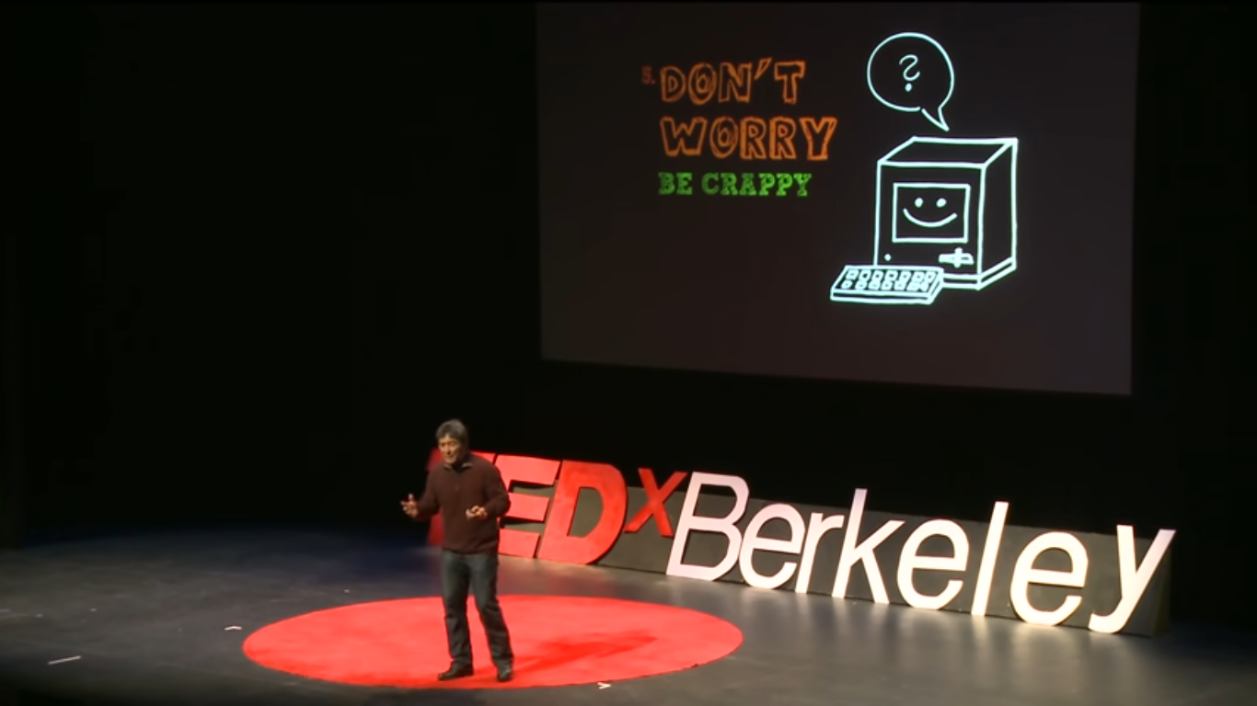
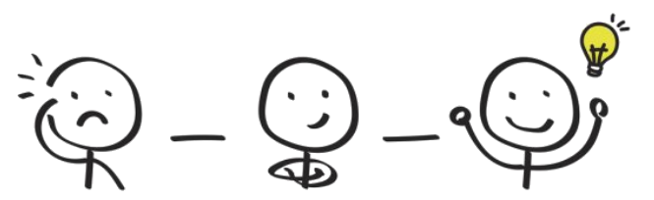
" Nunca debes imponer a nadie tu punto de vista sobre el problema a resolver.
Basta con investigar el problema y la solución vendrá por sí sola. " Albert Einstein
Habilidades y destrezas útiles para el proceso creativo:
Memoria
Capacidad de visualización
Capacidad de creación
Capacidad para predecir
Imaginación
No tengas miedo a utilizar frases como:
“Sería mejor si…”
“He tenido esta brillante idea …”
“Podríamos hacerlo de esta manera…”
“Esto sería un gran negocio pero necesitamos…”
VER
The Art of Innovation
Fuente: https://www.youtube.com/watch?time_continue=464&v=Mtjatz9r-Vc&feature=emb_logo
(21,25 mins)
Fuente: https://artgym.com/neuroscience-and-creativity/

Slide 10

En la resolución creativa de problemas se deberían aplicar los siguientes principios:
El principio de diversidad
2. El principio de evaluación diferida
3. El principio de irracionalidad racional
4. El principio de coherencia
5. El principio de actualidad
Fuente: https://szkolenia.avenhansen.pl/szkolenia-zamkniete/trening-tworczego-myslenia.html

Slide 11

6 Elementos para crear una cultura de la creatividad
en una organización:
Objetivo del proyecto (¿Por qué queremos implantar una cultura de la creatividad en la organización?).
Ideas (¿Qué iniciativas esperamos de los empleados? ¿En qué áreas del negocio necesitamos innovación?).
Evaluación y Selección (¿Cómo evaluamos y seleccionamos las mejores ideas de entre todas las presentadas?).
Premios (¿Cómo recompensamos las ideas?).
Aplicación (¿Cómo ponemos en marcha las innovaciones? ¿Creamos nuevas vías de implementación para los proyectos innovadores?).
Apoyo a los creadores (¿Cómo apoyamos a los creadores de ideas durante el proceso de investigación y desarrollo de soluciones, así como en el proceso de implantación en la organización?).
Fuente: https://www.prawo.pl/kadry/dlaczego-skrzynka-pomyslow-juz-nie-wystarczy,279443.html

Slide 12
¿Cómo potenciar la creatividad
de una pequeña empresa?
En primer lugar, debes centrarte en la creatividad del equipo.
El equipo son dos o más individuos, con interacción e interdependencia, con los que vas a trabajar para conseguir un objetivo.
Sacar partido a la creatividad es la clave que mantiene a tu equipo competitivo y joven, sin importar la edad, en un mercado en constante lucha por permanecer relevante.
Aquí están algunas sugerencias para que tu equipo sea más creativo:
Como líder, busca oportunidades y anima a tu equipo.
Si quieres desarrollar la creatividad del equipo, asegúrate de proporcionarles el margen y el espacio en sus vidas para que puedan pensar y actuar de forma creativa.
Entender que todos
somos creativos
Pónte manos a la obra
Juegua y
diviértete
Recuerda que todo el mundo desea hacer uso de su creatividad
Comprender que la creatividad reside en el interior de cada persona, te permite, como líder, verte no sólo a tí mismo, sino también a tu equipo, como una increíble fuente de potencial creativo.
En vez de limitarte a pensar en la solución, consigue las piezas necesarias para crear la solución (por ejemplo, crear a tu cliente ideal).
Deja espacio a la creatividad
Cuando nuestras mentes están libres para experimentar, para aprender, para disfrutar y reír, es cuando surgen algunas de las mejores ideas y percepciones.
Fuente: https://theheart.tech/inspirations/5-ways-to-develop-team-creativity

Slide 13

Para crear un ambiente de trabajo creativo hay que:
1. Celebrar a las personas y su trabajo
Considerar los intereses
de los empleados
3. Incentivar la colaboración
4. Respetar la comunicación
5. Establecer la asunción
de riesgos
6. Fomentar la innovación
7. Promover la enseñanza y el aprendizaje
La inspiración para ideas nuevas e innovadoras está en todas partes, incluso fuera de la oficina.
No te preocupes si tus empleados buscan la inspiración en lugares diversos.
Fuente: https://www.roberthalf.com/blog/management-tips/7-elements-of-a-highly-creative-work-environment

Slide 14

El buzón de sugerencias
El simple, pero eficaz, buzón de sugerencias tradicional está diseñado para recoger todas las ideas que se les ocurren a los empleados, tanto para innovaciones como para mejoras en el trabajo.
No obstante, los directivos deben marcar las directrices a seguir para que los empleados busquen formas de innovar.

Slide 15

Piensa en recompensas para los empleados creativos
Formas de recompensar a los empleados por su trabajo creativo:
distinción dentro del listado de personas involucradas en el proyecto.
participación en clases adicionales o talleres de desarrollo.
recompensa económica en forma de bonificación (por ejemplo, en forma de porcentaje de los beneficios de las ventas).
ascenso en la organización.
Las recompensas pueden tanto incentivar como mermar significativamente la motivación para pensar de forma creativa y resolver problemas.
Fuente: https://www.prawo.pl/kadry/dlaczego-skrzynka-pomyslow-juz-nie-wystarczy,279443.html

Slide 16
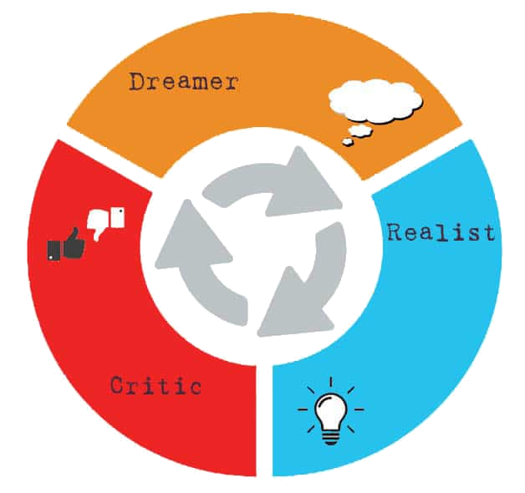
Conoce la estrategia creativa de Walt Disney
La estrategia creativa de Disney constituye una herramienta para el pensamiento creativo inspirada por Walt Disney.
Todas las empresas pueden servirse de esta estrategia para estimular su creatividad.
Según este método, un grupo de personas emplea un determinado flujo de pensamiento paralelo para generar, evaluar y criticar ideas y, por tanto, resolver problemas.
La estrategia se basa en tres tipos de agente:
¿Qué es lo que se quiere?
¿Cuál es la solución?
¿Cómo se imagina la solución?
¿Cuáles son las ventajas de aplicar esta solución?
1. Soñadores
Cada agente plantea
preguntas específicas.
¿Cómo se puede poner en práctica esta idea?
¿Cuál es el plan de acción para llevarla a cabo?
¿Cuál es el plazo para ponerla en práctica?
¿Cómo se evalúa la idea?
2. Realistas
¿Qué puede fallar en la idea?
¿Qué falta?
¿Por qué no se puede aplicar?
¿Qué puntos débiles tiene el plan?
3. Críticos
Fuente: https://www.designorate.com/disneys-creative-strategy/
https://t2informatik.de/en/smartpedia/walt-disney-method/

Slide 17

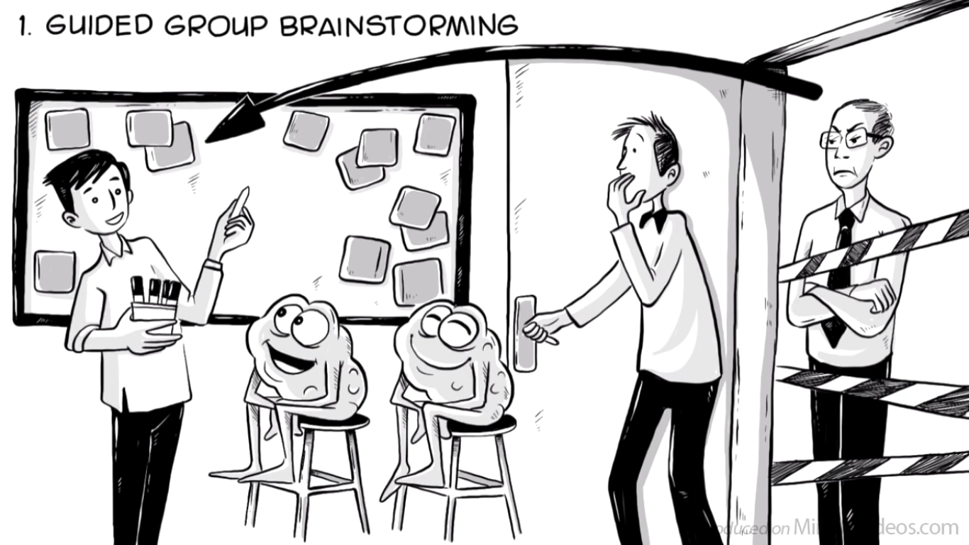
El brainstorming es una herramienta de creatividad habitual y efectiva
El brainstorming constituye una técnica para encontrar una solución a un problema concreto mediante la recogida de una lista de ideas aportadas espontáneamente por los individuos.
La sesión de brainstorming es una de las técnicas más utilizadas para generar ideas creativas.
Rules of brainstorming:
Muchas ideas conducen a mejor calidad (cuantas más ideas mejor).
Las críticas deben eliminarse (los participantes no pueden expresar ningún juicio).
Cuanto más descabellada sea la idea, mejor (independientemente de lo irreal que pueda parecer).
Crear soluciones a partir de las ideas de otras personas.
No se permite la presencia de gerentes y directores generales en la sala donde se realiza el brainstorming.
VER - Brainstorming Techniques
Fuente: P. Dawson, C. Andriopoulos, Gestión del cambio, creatividad e innovación
Fuente: https://www.youtube.com/watch?v=YXZamW4-Ysk

Slide 18

Ventajas e inconvenientes del brainstorming
Ventajas |  | Inconvenientes
genera cientos de ideas impresiona a los clientes mejora los ánimos ayuda a comprender más a los demás es divertido conduce al crecimiento personal y al bienestar mejora el pensamiento espontáneo permite generar nuevas ideas sin incurrir en grandes desembolsos financieros |  | genera ideas sin criba el proceso no siempre resuelve los problemas
Source: P. Dawson, C. Andriopoulos, Managing Change, Creativity and Innovation

Slide 19
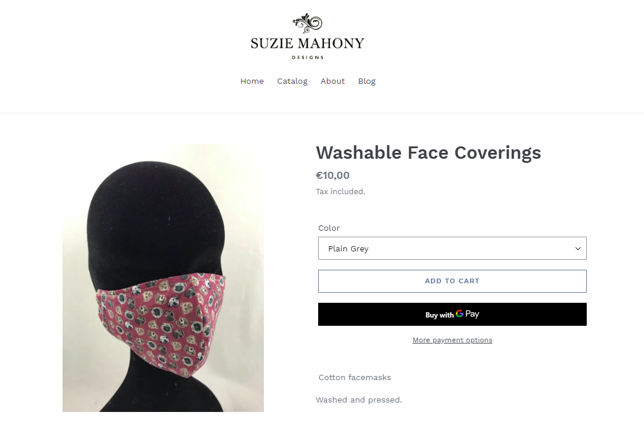
Suzy Mahony, sombrerera premiada – estudio de caso
Suzie Mahony diseña tocados y sombreros de alta calidad para todo tipo de ocasiones.
A comienzos de la primavera/verano de 2020, se impuso en Irlanda una cuarentena a nivel nacional para tratar de detener la propagación de Covid19.
Al no celebrarse eventos especiales, carreras de caballos o bodas, el negocio de Suzie desapareció prácticamente de la noche a la mañana.
Por ello, decidió aprovechar sus conocimientos de costura y confección para empezar a elaborar artesanalmente mascarillas de algodón, exclusivas y modernas, y comenzó a venderlas en su página web.
Suzie cambió radicalmente el enfoque de sus productos, pasando de la reconocida sombrerería a la producción de EPI.
Su salto a la producción de EPIs es un gran ejemplo de innovación LEAN, dado que Suzie ya contaba con todos los conocimientos y equipos necesarios para fabricar los nuevos productos.
Fuente: https://suziemahonydesigns.com/

Slide 20



Fuentes:
Páginas web:
Vídeos:
Otras fuentes:
https://www.prawo.pl/kadry/dlaczego-skrzynka-pomyslow-juz-nie-wystarczy,279443.html
https://artgym.com/neuroscience-and-creativity/
https://szkolenia.avenhansen.pl/szkolenia-zamkniete/trening-tworczego-myslenia.html
https://theheart.tech/inspirations/5-ways-to-develop-team-creativity
https://www.roberthalf.com/blog/management-tips/7-elements-of-a-highly-creative-work-environment
http://www.obserwatorfinansowy.pl/forma/analizy/wygraja-banki-ktore-zdobeda-serca-i-umysly-klientow/?wpmp_switcher=desktop
https://www.designorate.com/disneys-creative-strategy/
https://t2informatik.de/en/smartpedia/walt-disney-method/
https://suziemahonydesigns.com/
https://www.youtube.com/watch?v=NugRZGDbPFU
https://www.youtube.com/watch?v=w50-Kwn8MLY
https://www.youtube.com/watch?time_continue=464&v=Mtjatz9r-Vc&feature=emb_logo
https://www.youtube.com/watch?v=YXZamW4-Ysk
. Lichtarski, M. Trenkner, On the co-existence of innovation and creativity in the LEAN management environment
A. Wojtczuk-Turek, Rozwijanie kompetencji twórczych\
S.J. Parnes, Optimize the magic of your mind
N. Thomas, Kreatywność i innowacje według Johna Adaira
T.M. Amabile, Motivating creativity in organization: On doing what you love and loving what you do
G.D. Hughes, Add creativity to your decision process
J. Miller, M. Wroblewski, J. Villafuerte, Kultura kaizen
P. Dawson, C. Andriopoulos, Managing Change, Creativity and Innovation

Slide 21

Emplea la técnica del brainstorming para proponer ideas nuevas y creativas para productos que serían útiles durante la pandemia de Covid-19.
Expresa las soluciones al problema: escríbelas en una pizarra blanca o en un rotafolio.
Recuerda: no se puede criticar ninguna de las ideas.
Selecciona las cinco ideas que más te gusten.
Apunta como máximo cinco criterios para valorar cuáles son las ideas que mejor resuelven el problema.
Asigna a cada idea una puntuación de 0 a 5 puntos en función del grado de cumplimiento de cada criterio.
La idea con la mayor puntuación será aquella que mejor resuelva tu problema.
La duración del ejercicio (en grupos) es de 45 minutos .
Tarea

Slide 22

"Si queremos que el día de mañana sea mejor que el de hoy, sólo hay un modo: debemos ser más creativos”.

